Slide 1
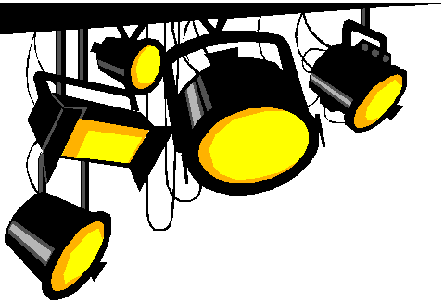
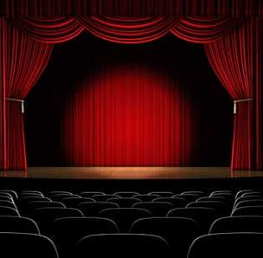
ЧИТАЊЕ ДИЈАЛОГА

Slide 2
Текст који је написан тако да се састоји од онога што неко говори, а на почетку сваког реда пише ко то говори, називамо драмским текстом.
Драмски текст треба читати по улогама. То значи да текст сваког лица у драми чита друга особа. Лице је учесник у драмској радњи.
Читајући драмске текстове, већ смо уочили да у њима лица говоре. Некада говори само једно лице и то је монолог, а некада разговарају два лица и то је дијалог.

Slide 3
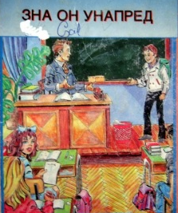
Ч и т а м о

Slide 4
Овај драмски текст је писан у дијалогу.
Драмски писац:
Гвидо Тартаља
Лица:
Учитељ
Миша

Slide 5
ЛИЦА: Учитељ и Миша
(Позорница је само делимично отворена, па се види само средњи део сцене који приказује један крај учионице. Виде се учитељ и Миша, а иза њих табла. Могу се чути жагор, кашљање и смех других ђака који се не виде.)
УЧИТЕЉ: Дакле, Мишо, кажи лепо зашто си опет закаснио. Кажи гласно да те цео разред чује.
МИША: Опростите, покидала ми се везица на ципели, па сам тражио другу и нисам је нашао… па сам ту покидану морао везати у чвор… Ето видите. (Закорачи левом ногом да покаже.)
УЧИТЕЉ: Видим, видим, али и јуче си закаснио.

Slide 6
МИША: Јесам. Опростите… то је било зато што сам се задржао код пекара. Све нас је задржао неки чича, који је ваздан превртао по џеповима да нађе новац, а за то време отегао причу како је хлеб пре седамдесет година био много боље печен него данас. „Ето, то су била времена!“ Тако је причао.
УЧИТЕЉ: Лепо, али и прекјуче си закаснио. Сећаш ли се?
МИША: Сећам се врло добро. Како се не бих сећао! Још ме пече језик колико сам се опекао. Донели ми за доручак белу кафу тако врелу да смо је морали претакати из једне шоље у другу… и све тако.

Slide 7
УЧИТЕЉ: Сећам се, сећам се и ја. Причао си нам. Тако ти је у томе прошло пет минута. Добро, Мишо, то је било прекјуче, у среду, али ти си закаснио и у уторак. Сећаш ли се?
МИША: Како да не! У уторак смо хватали миша по соби. Нико није смео отворити врата. Тако нам је тата наредио, да миш не би побегао…
УЧИТЕЉ: Да, да, сећам се. Зато ниси смео изаћи док се не заврши сав тај џумбус… А у понедељак? Ако се не варам, ти си и у понедељак закаснио. Кажи ако се сећаш, али нам немој помињати ни везице, ни миша, ни белу кафу, а ни то да је можда било велико спремање, па су ти затурили свеску или торбу.

Slide 8
МИША: Сећам се врло добро. Није било велико спремање. У понедељак ми је био рођендан, па док су се сви изређали да ми честитају…
УЧИТЕЉ: Знам, знам и ми смо ти честитали.
МИША: Јесте.
УЧИТЕЉ: Па лепо, сад знамо све од понедељка. Кад би нам још знао казати зашто ћеш сутра, у суботу, закаснити, имали бисмо испуњену целу недељу, а ти би заслужио петицу из закашњавања.
МИША: Петицу?
УЧИТЕЉ: Да, петицу. Али, наравно, ти не знаш унапред да ћеш закаснити… Не можеш знати данас за сутра.
МИША: Знам, знам и за сутра.

Slide 9
УЧИТЕЉ: Како то? Откуд можеш знати унапред?
МИША: Знам. Ујутру, баш пред почетак школе, треба да нам стигне тетка из Ниша…
УЧИТЕЉ: Тетка? Па шта онда?
МИША: Па онда… знате… нисам се видео с њом три године… Увредиће се ако одем из куће чим дође… Треба да поседим с њом бар пет минута…
(Завеса)
Гвидо ТАРТАЉА

Slide 10
Задатак за самосталан рад:
Прочитати причу “Он зна унапред”, која се налази на 74. страни ваше Читанке, са братом или сестром мјењајући улоге.

